Slide 1
Формы двигательной активности как средство оздоровления детей

Slide 2
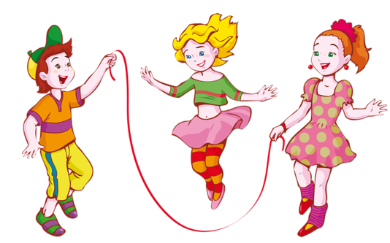
Двигательная активность способствует:
повышению устойчивости организма к
различным заболеваниям;
росту физической работоспособности;
нормализации деятельности отдельных
органов и функциональных систем;
появлению положительных
эмоций,
способствующих укреплению
психического здоровья.

Slide 3
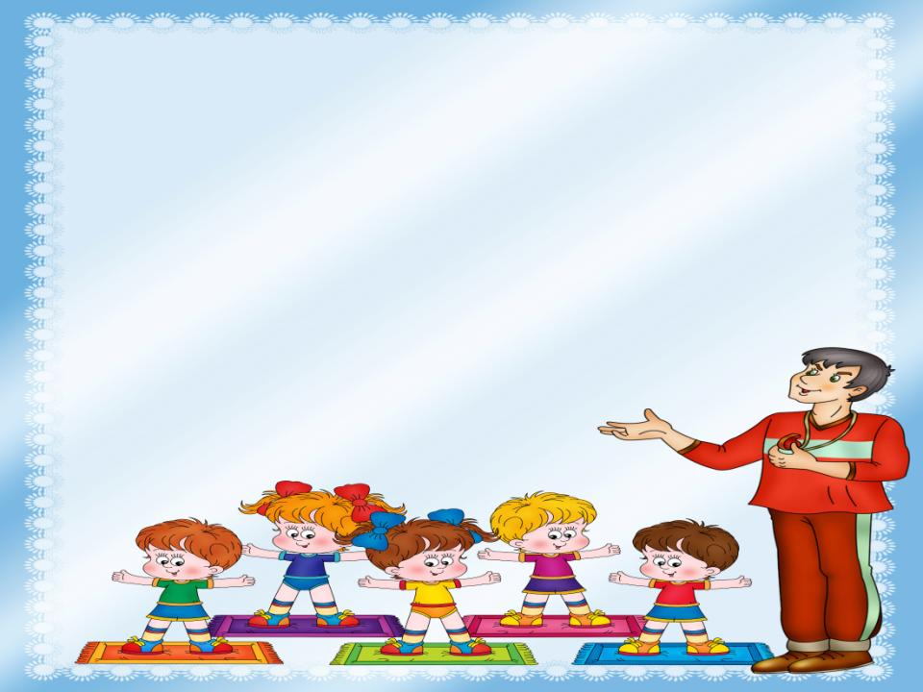
Утренняя гимнастика может проводиться в разных формах:
Традиционный комплекс утренней гимнастики.
Утренняя гимнастика в игровой форме.
С использованием полосы препятствий.
С включением оздоровительных пробежек.

Slide 4
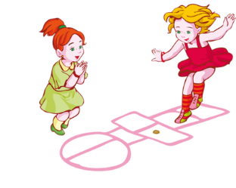
Двигательная разминка. Двигательная разминка может состоять из 3-4 игровых упражнений типа: - «Кольцебросс», - «Узнай по голосу», - «Закати в лунку шарик», - «Удочка», - «Бой петухов», а также произвольных движений детей с использованием разнообразных физкультурных пособий.

Slide 6
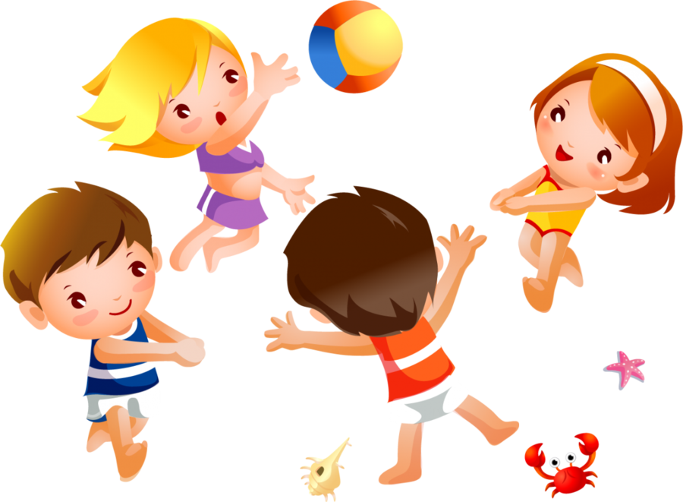
Подвижные игры и физические упражнения на прогулке.
Основными задачами проведения подвижных игр и физических упражнений на прогулке, являются:
дальнейшее расширение двигательного опыта детей, обогащение его новыми, более сложными движениями;
совершенствование имеющихся у детей навыков с основных движениях путем применения их в изменяющихся игровых ситуациях;
развитие двигательных качеств: быстроты, выносливости, ловкости;
воспитание самостоятельности,
активности, положительных
взаимоотношений со сверстниками.

Slide 7
Оздоровительный бег на воздухе.
Оздоровительный бег на воздухе в среднем темпе является важнейшим средством воспитания общей выносливости у дошкольников.

Slide 8
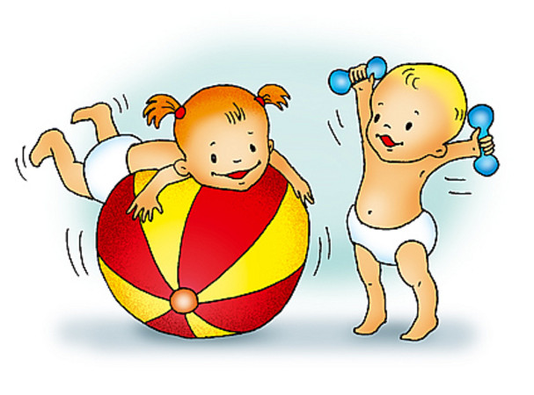
Гимнастика после дневного сна.
разминка в постели и самомассаж;
гимнастика игрового характера;
с использованием тренажеров или спортивного комплекса;
пробежки по массажным дорожкам.

Slide 9
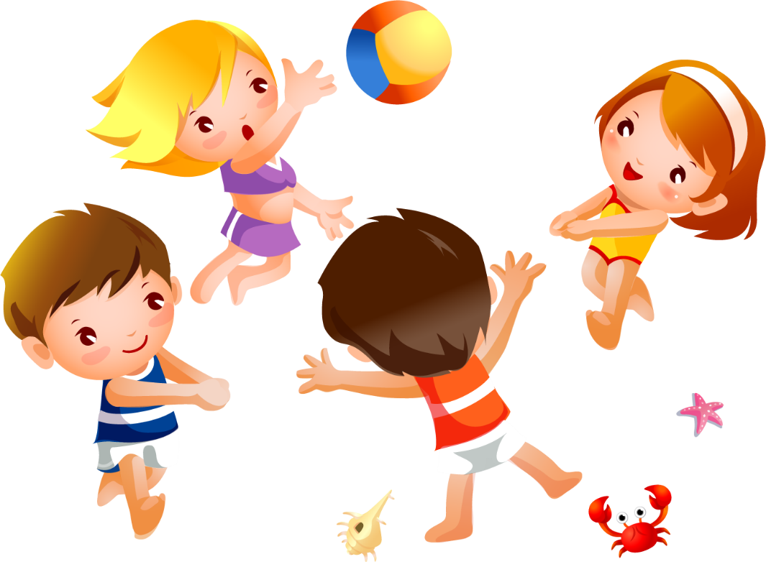
Занятия по физической культуре – как основная форма обучения двигательным навыкам и развития оптимальной ДА детей.
Основные типы физкультурных занятий:
традиционное
тренировочное
игровое
сюжетное
с использованием тренажеров
по интересам
тематическое
комплексное
контрольно-проверочное

Slide 10
Самостоятельная двигательная деятельность

